Slide 1
JARINGAN
KOMPUTER
Muhammad Farid Akmal
informatika@yartaqi.sch.id

Slide 2
Jaringan Komputer
Adalah sekelompok komputer otonom yang saling berhubungan antara yang satu dengan lainnya.
Menggunakan suatu protokol komunikasi melalui media komunikasi sehingga dapat saling berbagi dan bertukar informasi

Slide 3
Tujuan Jaringan Komputer
Tujuan dibangunya jaringan komputer adalah agar informasi atau data yang dibawa pengirim (transmitter) dapat sampai kepada penerima (receiver) dengan tepat dan akurat. Jaringan komputer memungkinkan penggunanya dapat melakukan komunikasi satu sama lain dengan mudah.

Slide 4
Manfaat Jaringan Komputer
Berbagi sumber daya (sharing resources)
Sumber daya lebih efisien dan informasi terkini.
Media Komunikasi
Keamanan Data

Slide 5
Komponen Jaringan Komputer
Kabel
Access Point
Kabel adalah sebuah komponen utama yang menghubungkan jaringan
01
05
Komponen yang digunakan untuk menyebarkan jaringan melalui hotspot
Network Interface Card (NIC)
Workstation
Kartu Jaringan yang ada di Motherboard
02
06
Semua computer yang terhubung dengan Jaringan
Switch Hub
Router
Komponen yang menghubungkan computer satu dengan yang lain
03
07
Komponen yang menghubungkan paket data dengan jaringan
Server
Repeater
Server adalah Komponen yang dibuat untuk menyimpan seluruh informasi
04
08
Alat yang digunakan untuk memperluas area jaringan dengan mode WLAN

Slide 6
Kategori Jaringan
Metropolitan Area Network (MAN)
Suatu jaringan komputer yang dapat mencakup area yang lebih luas dibandingkan LAN
Local Area Network (LAN)
Wide Area Network (WAN)
Suatu jaringan komputer yang hanya mencakup wilayah lokal saja
Jaringan komputer yang luas cakupannya dapat mencapai satu negara bahkan benua
Client-Server
Peer to Peer (workgrup)
Client server merupakan konsep arsitektur perangkat lunak yang menghubungkan dua objek berupa sistem client dan sistem server yang saling berkomunikasi melalui jaringan komputer
Peer to peer merupakan suatu susunan jaringan yang terdiri lebih dari satu komputer dan tujuannya adalah untuk memudahkan proses sharing pada suatu lingkungan

Slide 7
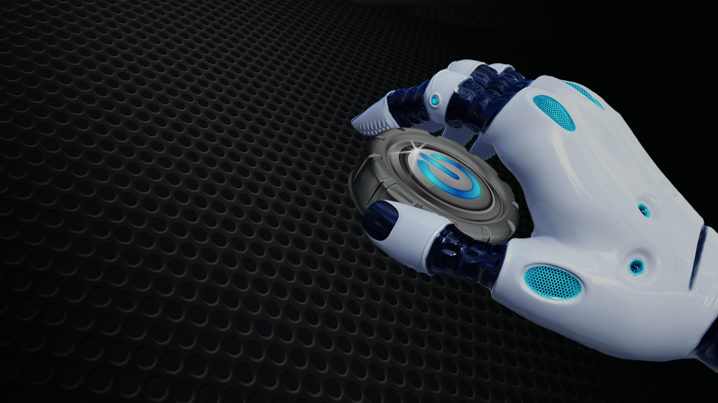
Ada Pertanyaan?

